Slide 1



Clase 3- Conceptos Basicos
DYNAMO
OM BIM
Notes:
Hola buen dia con todos. El dia de hoy iniciaremos un curso sobre la herramienta de dynamo para Revit. Empezemos con esta frase: “Tra”

Slide 2
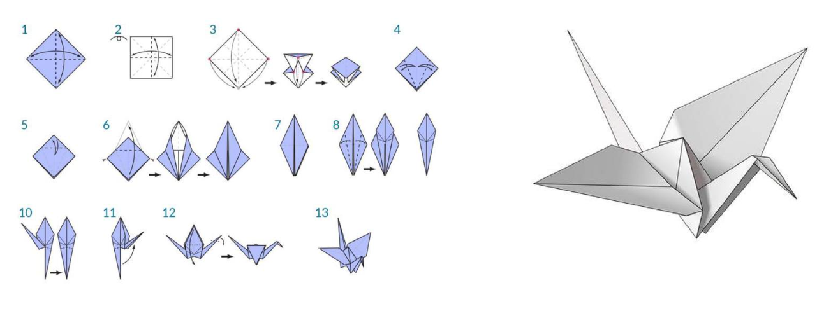

¿Qué es la programación visual?
Es aquel lenguaje de programación en la que se presenta de manera
grafica y ordenada los pasos que se dan para llegar al resultado final
a través de bloques.
Fuente: Dynamo - Primer
Notes:
Es aquel lenguaje de programación en la que se presenta de manera grafica y ordenada los pasos que se dan para llegar al resultado final a través de bloques. Pudiendo gestionar con este lenguaje en
Dynamo: Excel, elementos de Revit, etc.

Slide 3
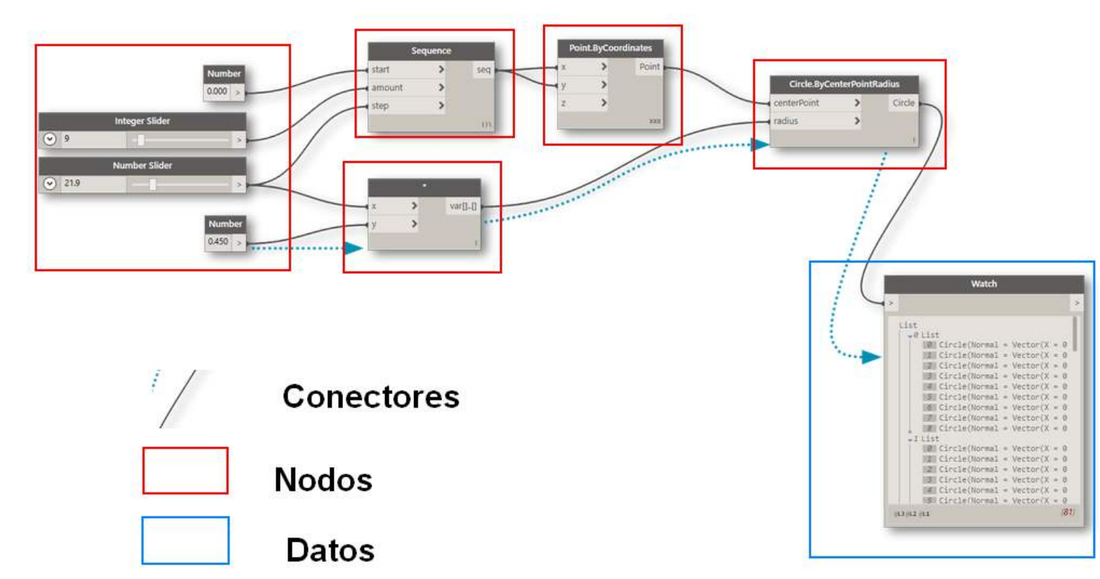
Anatomía de un programa visual
Un script de Dynamo esta compuesto por una sucesión de nodos relacionados entre si con conectores para una serie de datos para poder desarrollar una tarea especifica
Fuente: Dynamo - Primer
Notes:
pero bien . Esto facilita que nuestras actividades diarias, como la exportación de metrados o el modelado automatizado de geometría MEP, como luminarias, se realicen de manera más precisa y en un menor tiempo.

Slide 4
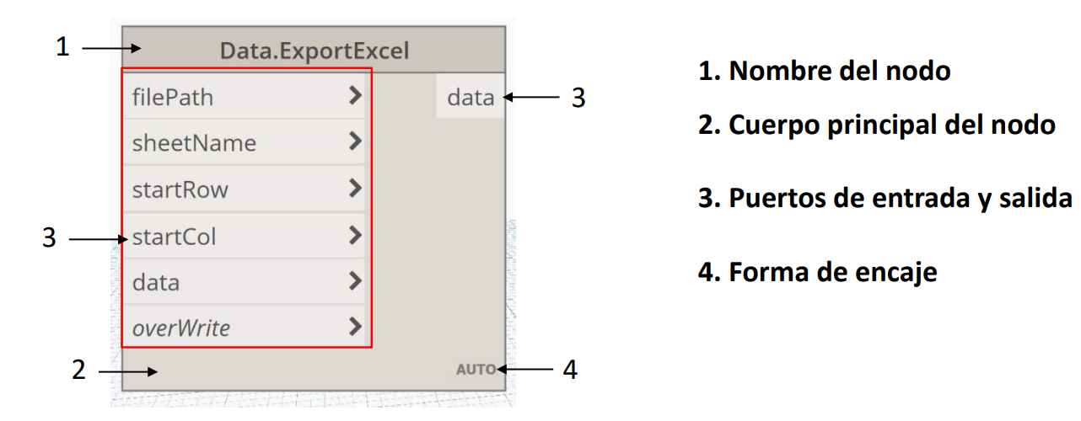
Nodos
Un nodo en Dynamo es el objeto que realiza una operación, como introducir texto o crear curvas complejas. Para ello, tiene puertos de entrada para los datos necesarios y puertos de salida para los resultados obtenidos.
Fuente: Propia
Notes:
pero bien . Esto facilita que nuestras actividades diarias, como la exportación de metrados o el modelado automatizado de geometría MEP, como luminarias, se realicen de manera más precisa y en un menor tiempo.

Slide 5
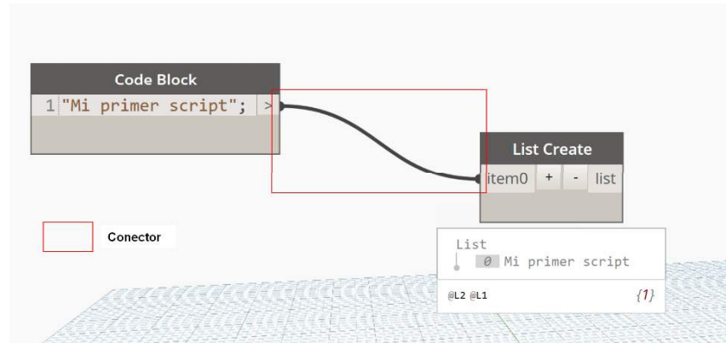
Conectores
Los conectores son “cables” que permite el traslado de información desde el puerto de salida de un nodo hasta el puerto de entrada donde lo procesara
Fuente: Propia
Notes:
pero bien . Esto facilita que nuestras actividades diarias, como la exportación de metrados o el modelado automatizado de geometría MEP, como luminarias, se realicen de manera más precisa y en un menor tiempo.

